Slide 1
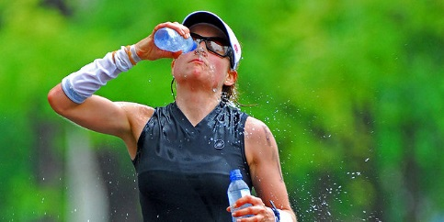
وزارة التعليم العالي والبحث العلمي جامعة بغداد كلية الطب البيطري أهمية تناول الماء اثناء سباقات التحمل
الدكتور
طالب شهد غانم

Slide 2
ويعد الماء أحد المكونات الأساسية لجسم الإنسان، إذ إنَّ وجوده يعد ضرورة لابد منها لدخوله في تركيب أهم وأكثر أعضاء الجسم فهو يشكل نسبة (70%) تقريباً من وزن الجسم ويتواجد بصورة واضحة داخل الخلايا وخارجها في الجهاز الدموي، كما يملأ تجاويف الجسم معظمها، وإنَّ وجوده في الجسم بهذه الكمية لابد له من نظام سيطرة لينظم الكمية المكتسبة والمطروحة ومن أجل إيجاد استقرار وتوازن مائي داخل الجسم، يجب أن تكون كمية الماء المأخوذة يومياً مساوية لكميته المفقودة في الجسم خلال الراحة، لذلك يجب مراعاة آحتياجاتهم اليومية من الماء سواء قبل المنافسة والتدريب أو بعد الانتهاء منها حتى يمكن تفادي حدوث اختلال في التوازن المائي للجسم من خلال ارتفاع نسبة السوائل في الجسم, أو آنخفاضها، لذلك تعد عملية توازن السوائل بالجسم خلال التدريبات في غاية الأهمية لدى الرياضيين جميعهم، وكما كان توازن تلك السوائل بصورته الطبيعة قد ساعد ذلك على تخلص الجسم من درجات الحرارة عن طريق الغدد العرقية، وحافظ على معدل ضربات القلب وضغط الدم ولزوجته في صورته الطبيعة بينما يكون فقد سوائل الجسم خلال التدريب يؤثر سلبياً في كفاية الرياضي وحيويته

Slide 3
المـــاء
يظن كثير من الناس أن الماء ليس عنصراً غذائياً لوفرته وسهوله الحصول عليه من مصادره الطبيعة والغذائية، ولكن في الحقيقة أَنَّ الماء من أهم العناصر الغذائية الضرورية لكل خلية حية، وعملية حيوية تجرى داخل أي كائن حي مهما كبر أو صغر حجمه .
ويعد الماء من أهم العناصر الغذائية الموجودة في جسم الإنسان، ومن أهم مركبات الجسم بعد الأوكسجين وذلك من وجهة النظر الفسيولوجية والتشريحية.وإنَّه كذلك المركب الكيميائي الذي عرفناه من خلال دراستنا الذي يتكون جزئيه الكيميائي الواحد من آتحاد ذرتين من الهيدروجين وذرة واحدة من الأوكسجين (H2o) وهو في حالته الطبيعة سائل شفاف صافي ونقي لا لون له ولا طعم ولا مذاق، ويخلو من الرائحة والماء الذي نشربه هو في الغالب يحتوي على نسبة من المعادن والأملاح المفيدة للجسم لتعطيه مذاقاً مميزاً أو فائدة معينة. ويعد العنصر الأساس في تركيب جسم الإنسان إذ يشكل (60%_70%) من وزن الجسم, ويوجد ما يقرب من (65%) منه في الجسم داخل الخلايا وهو ما يمثل (40%) من وزن الجسم وما يقرب من (35%) منه خارج الخلايا وهو ما يمثل (20%) من وزن الجسم

Slide 4
يشكل الماء نسبة عالية في تركيب جسم الإنسان، وفي الوقت الذي توجد فيه آختلافات في نسبة الماء بين أجسام الأفراد، فإذ كان الجسم عضلياً فإن نسبة الماء فيه تكون مرتفعة لأن العضلات تحتوى في تركيبها على نسبة كبيرة من الماء تتراوح بين (65%_75%) من وزنه الكلي. أمَّا الجسم غير العضلي الذي يحتوى على نسبة كبيرة
من الشحم فإن نسبة الماء تكون منخفضة مقارنة بالجسم العضلي بسبب أن الشحم يحتوى على كمية قليلة من الماء لا تزيد عن (25%) من وزنه

Slide 5
مصادر الماء
يحصل الجسم على الماء من ثلاثة مصادر رئيسة وهي(3):
1) السوائل والمشروبات: كالماء المتناول في صورته الطبيعية أو على شكل سوائل كمشروبات القهوة والشاي والعصائر، ويتناول الإنسان في الظروف العادية من (1-2 لتر) من الماء، لكنها ترتفع في بعض الحالات من (5 – 6 لتر) يومياً.
2) ماء الأطعمة: هو الماء الذي يدخل في تركيب المواد الغذائية فالمواد الغذائية جمعيها تحتوى على الماء ولكن بنسب متفاوتة، فمثلاً نسبة الماء في البيض(75%) وفي الخبز بحدود (30%) وفي التفاح (85%) وفي الخيار (96%) ويتراوح ما يتناوله الإنسان من ماء الأطعمة بحدود ( 0,25-0,75 لتر).
3) الماء الناتج من عمليات التمثيل الغذائي: وهو الماء الذي يتكون في جسم الكائن الحي كأحد نواتج التأكسد الخلوي للعناصر الغذائية المنتجة للطاقة وهي الكاربوهيدرات والدهون والبروتينات وتختلف كمية الماء التمثيلي لهذه المواد الثلاث إذ تقدر كمية ماء التمثيلي الناتجة من غرام واحد من الكاربوهيدرات (0.6، 0.1، 0.42) على التوالي.

Slide 6
تناول الماء والنشاط الرياضي
من الضروري أن تتناول كميات كافية من الماء خاصة إذا كنت مشاركاً في أحداث رياضية في مناطق ذات مناخٍ دافئ. فالتعرّق أثناء التدريب لا يؤدي إلى فُقدان الماء من الجسم فحسب، بل الملح كذلك، والذي يلعب دوراً أساسياً في وظائف الجسم تجدر الإشارة إلى أن كمية الماء التي عليك شُربها أثناء التدريب أو السباق تختلف من شخص لآخر، وليس هناك معيار مُحدد ينطبق على الجميع. كما ننصحك بتناول المشروبات الرياضية قليلة السكر إلى جانب الماء إذا كنت تتدرّب لأكثر من ساعة واحدة بشكل مُتواصل لأنها ستساعدك على تعويض النقص في الأملاح والكهرليات التي يفقدها جسمك أثناء تأدية النشاط الرياضي

Slide 7
الحاجة للماء خلال التمرين:
العرق: هو احد السوائل العضوية التي تفرزها الغدد العرقية الواقعة تحت الجلد نتيجة
للنشاط الوظيفي للجسم بصورة عامة ونشاط الغدد العرقية بصورة خاصة ويتكون هذا السائل من ماء نسبته كبيرة (99.3 – 99.5 ) تقريبا ونسبة (0.5 – 0.7) تقريباًمن مواد عضوية مثل يورياوحامض اللبنيك وسكر ومواد لاعضوية مثل ، الصوديوم والبوتاسيوم والحديد والكالسيوم والفوسفات)كما يظهر مع العرق مواد دهنية وقشور الطبقة الطلائية تحت الجلد.
إنَّأكبر نتيجة لعملية العرق الشديدة هو فقدان الجسم للماء،إذ يكون ذلك خلال التمرين الجاد (القوي) والتعرق بآستمرار يسبب للشخص فقدان ما بين (1ــ2)كغم من سوائل الجسم، وبالنسبة للرياضيين الأشداء يفقد الجسم نحو4% من وزن السائل في أوقات التدريب غير العادية، وتعتمد كمية الماء المفقودة على وقت النشاط الجسدي كذلك على الظروف البيئية، وإنَّ الرطوبة النسبية في الجو المحيط مهمة، وهذا يؤثر أيضاً في فاعلية التبريد من خلال التعرق، ومصطلح كمية الرطوبة النسبية يشير الى كمية الماء المكون للهواء، لذلك فإن عملية تبخر السائل من الجسم تكون مستحيلة وهذه طريقة مهمة لتبريد الجسم إذ تكون مغلقة تماماً تحت هذه الظروف، وإنَّ قطرات العرق على الجلد تتدحرج عرضياً في يوم جاف ويمكن أن يحمل الهواء رطوبة معقولة كذلك فإن السائل يتبخر بسرعة من الجسم، وهذا يمكن آلية التبخر من العمل بشكل فعال جداً ويمكن ضبط درجة حرارة الجسم بسهولة

Slide 8
فقدان الماء خلال التدريب والمنافسات:
إنَّ نقص الطعام لا يمكن أن يؤدي إلى موت الرياضي جوعاً، ولكن نقص الماء والسوائل في الجسم خلال السباق أوخلال أي جهد بدني عالٍ يمكن أن يؤدي إلى عواقب وخيمة، لذلك يجب التخطيط لتعويض وآستكمال كمية السوائل الكبيرة التي يفقدها الرياضي خلال سباق التحمل., ويعد فقدان السوائل خلال التدريب البدني أمراً بديهياً ولاسيما في الأجواء الحارة، إذيزداد فقدان الماء بزيادة درجة حرارة الجسم التي تتصاعد بتصاعد عمليات الأيض الغذائي المحركة للعمل العضلي.
ووجد أنَّ "فقدان كمية من ماء الجسم الذي يمثل (99%) من العرق يعد معيقاً للأداء البدني والإنجاز الرياضي، إذ يؤدي إلى خفض بلازما الدم، ويصبح الدم كثيفاً ومن ثم يتأخر وصوله إلى العضلات وهو ما يؤخر وصول الأوكسجين ومن ثم حدوث التعب والإرهاق

Slide 9
إذ وجد ماكهان (maughan 1992) "إنَّ التمرين الطويل يؤدي إلى تصاعد فقدان الأملاح والماء من الجسم كتعرق مفرز لتعزيز فقدان الحرارة, وإنَّ معدل العرق يتوقف على عدد من العوامل، بمقدار معدل الجهد ودرجة حرارة المحيط والرطوبة".
إنّ هذه النتيجة المتمثلة في وصول الرياضي إلى مرحلة التعب لا تخدم الفعاليات الرياضية ذات الزمن الطويل، التي تجرى منافساتها في ظروف بيئية مختلفة، فراكض المسافات الطويلة والماراثون ولاعب كرة القدم والسلة الذي يريد أن ينهى السباق أوالمباراة بكفاية عالية، يجب أن يكون توازنه المائي عالياً، حتى لا يشعر بالتعب المبكر الذي قد يبعده عن تحقيق هدفه، ونظراً لفقدان الماء المتواصل خلال الجهد البدني المصاحب لظروف درجات الحرارة العالية والذي يدوم لمدة طويلة،إذ أكدت الدارسات أنَّ "تدريب الرياضيين في الأجواء الحارة يتطلب تناول الماءخلال التدريب الذي يستغرق أكثر من 30 دقيقة"

Slide 10
واتفق مع هذا الرأي ويرى أنَّ تناول الماء والسوائل ضروي ولاسيما في الفعاليات الطويلة الزمن وفي الجو الحار، لأن الجسم يفقد أملاحاً وسكريات كثيره ويعتقد أنَّ الماء والسوائل تساعد الرياضي على تعويض جزء من الأملاح والسكريات المفقودة ومن ثم إكمال التدريب والمنافسات بمجهود عالٍ.
فضلاً عن ذلك فإنه يساعد على تسهيل عملية التنفس التي تعد من الضروريات القصوى في فعاليات المطاولة من خلال كونه يعمل على ترطيب سطح الرئة مسهلاً بذلك التبادل الغازي ،ولما كانت العمليات الأيضية المحرك الأساس للعمل العضلي فان الماء يلعب دوراً مهماً فيها، مما يؤكد ضرورة تركيزه ونسبة وجوده في الجسم خلال الجهد البدني، إنَّ هذه الوظائف التي يدخل الماء في عملها بشكل مباشر هي الأساس في عملية فقدانه، إذ أنَّ زيادة مدة دوام العمل العضلي تؤدي إلى زيادة عمليات الأيض ومن ثم آستهلاك الماء على الرغم من كون عمليات الأيض تنتج خلال تفاعلاتها كمية من الماء تصل إلى حدود (10%) من كمية الماء المكتسبة خلال الراحة، إلا أنَّه وخلال التدريب وبسبب زيادة حرارة الجسم وفقدان الماء خلال التعرق ومع هواء الزفير المطروح من الرئتين بالتنفس الذي يزداد خلال الجهد البدني، فإن كمية الماء المفقودة خلال الجهد البدني، في الحرارة أكبر من الكمية المأخوذة والمتولدة

Slide 11
ويشير (Gisfic,1991) بهذا الصدد إلى إنَّ " الرياضي يفقد ما يعادل (1-2 لتر) ماء في كل جهد أو نشاط، وإذ كان النشاط البدني طويلاً تحت ظروف جوية حارة فان العملية تزداد إلى ما يعادل (3-4 لتر) كل ساعة وسيؤدي إلى تعطيل عمل الجهاز الدوري وعمل الجهاز العصبي المسيطر على درجة حرارة الجسم إلى جانب بعض الأملاح المعدنية التي تفقد في خلال عملية التعرق".
وتشير هميز (Haymes 1991) إلى "أن (4000 ملغرام) مننتراتالصوديوم تفقد مع كل (3لتر) الأمر الذي يؤدي إلى تعطيل الإشارة العصبية المتجهة إلى العضلات وحدوث شد عضلي
ومن الممكن أن ينخفض مستوى السوائل في الجسم بشكل كبير جداً ويؤدي هذا الانخفاض إلى حدوث إعاقة، وتعني الضعف في الأداء وظهور التعب المبكر للاعب مما لهآثار عكسية على الصحة.وعندما يقل حجم الدم وترتفع درجة حرارة الجسم يحدث إجهاد إضافي للقلب والجهاز الدوري، وهذا يعني أن يعمل القلب بقوة أكثر حتى يتمكن من ضخ الدم إلى أجزاء الجسم بالكامل، والذي بدوره يؤدي إلى فقدان السوائل وآنخفاضها عن مستواها مما يؤدي إلى الوصول الى حالة الجفاف

Slide 12
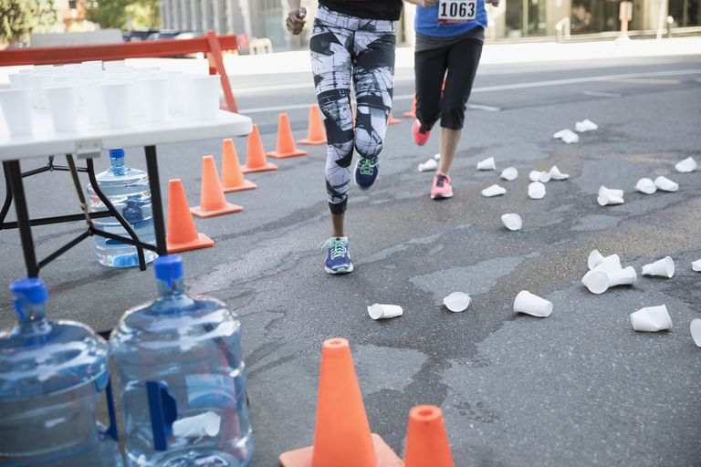
تعويض الماء خلال التدريب:
بما أنَّ الماء له وظائف كثيرة للإنسان وبوجه خاص للرياضيين عند أداء الجهد البدني وخاصة في ظروف درجات الحرارة العالية، فإن عملية تعويض ما فقد من السوائل شيء مهم جداً، وإنَّ تعارض الفكرة السائدة التي تقول إنَّالماء له تأثير سلبي خلال الجهد البدني من حيث أنَّه يزيد من وزن الجسم أويسبب شعوراً غير مريح للرياضي خلال التدريب أوالمنافسات , لكن الدراسات الحديثة تؤكد أن "الماء المعتدل لا يؤثر في وزن الجسم لأنه بكل بساطة يمتص بسرعة في المعدة ثم الأمعاء خلال مدة قصيرة إذ إنَّ الأمعاء الدقيقة يمكنها آمتصاص الماء بمعدل لتر واحد على الأقل في الساعة".
ووجد أن تناول الماء يؤدي إلى زيادة وقتية لحجم الدم، وهذا يشكل مايعد حالة مؤقته يمكن الإفادة منها خلال التدريب

Slide 13
وهناك سؤال مهم يطرح نفسه هل يحتاج الجسم إلى تعويض الماء المفقود كله خلال التدريب، ولماذا ؟
ويجب أن يكون في الجسم القدر الكافي المناسب قبل بداية التدريب أو السباق فضلاً عن السوائل التي يتناولها الرياضي خلال التدريب، أو في السباق وتؤكد المصادر أنَّه ليس من الحكمة تعويض الكمية الكاملة من الماء المفقود في العرق، وذلك لأن الكميات الكبيرة من الماء التي في المعدة تشكل وضعاً غير مريح، لذا فإن تعويض (40-50%) من العرق المفقود كافية لتقليل مخاطر آرتفاع الحرارة ورداءة الأداء.
ويرى الباحث أن تكون عملية تعويض السوائل خلال التدريب بشكل متدرج بمعنى إعطاء جرعات من السوائل في أوقات معينة، خلال التدريب لكي لا تسبب خللاً في عمل الأجهزة الوظيفية، لأن عملية الإنتقال من حالة نقص الماء إلى زيادته تؤثر فيها سلبياً إذ ما تم بشكل مفاجئ دون تدرج، إذ يؤدي إلى مغص معوي أو ًضطرابات صحية للاعب.

Slide 14
وفي هذا المجال أكدت الدراسات أن "الرياضيين يجب أنيتناولوا ما يقارب من (400-500 مللتر) من الماء قبل التمرين أو الركض أوالمباريات عندما يكون الجو حاراً".
وأوصت الكلية الأمريكية للطب الرياضي "بتناول (400-500 مللتر) من الماء قبل التدريب بساعتين لزيادة مستوى السوائل في الجسم والمساعدة على تأخير التعب أو تجنب الآثار الضارة للجفاف
وفي مصدر آخر ينصح "تناول الماء قبل المباراة أو التدريب بساعتين بما يعادل كأسين من الماء وتناوله خلال التدريب أو المباراة وما بين كأس وآخر كل (15-20 دقيقة) وتناوله أيضاً بعد التدريب أو المباراة بكميات كافية لتعويض المفقود من الجسم
ويؤكد مصدر آخر أن تعويض الماء المفقود ربما يكون ضرورياً قبل الشعور بالعطش وعلى الرياضيين شرب (500 مللتر) من الماء قبل ساعتين من بدء التمرين و(500 مللتر) أخرى خلال (10-15 دقيقة) قبل بدء المنافسة

Slide 15
وإنَّ عملية تعويض السوائل خلال التدريب يجب أن تتم في أوقات معينة من التدريب وبكميات معقولة حتى لاتكون عبئاً على اللاعب خلال الجهد البدني، إذ يمكن تجنب الكثير من المشاكل التي يسببها من خلال تعويض السوائل المفقودة،وفي رياضات التحمل نرى أن البعض ينصح " بتناول الرياضيين قدراً من الماء قبل الإشتراك في المباراة وكوب من الماء كل (10-15 دقيقة) في حالة الجو الحار والرطوبة.
ووجد كاندز (Candas,1986) "أن تناول الماء خلال تمارين التحمل من شأنه أن يخفض نسبة حدوث الجفاف كما تخفف من الإرتفاع في حرارة الجسم مقارنة بحالة الجسم عندما لا يتم تناول الماء خلال التمارين نفسها

Slide 16
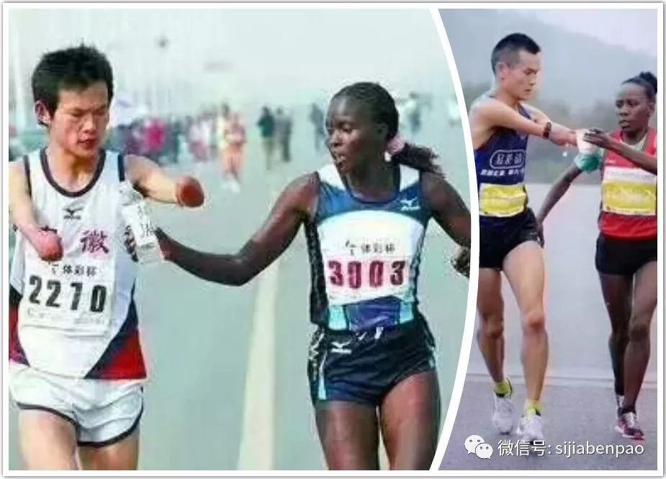
لهذا وضع القانون الدولي في سباقات التحمل منها مسابقة ركض المارثون استراحات الماء في الماراثون عند كل 5 كم أو عند كل ميلين، وبهذا يوجد في الماراثون من 8 إلى 12 استراحة ماء. ويؤدي التوقف لمدة 10 ثوانٍ عند كل محطة إلى زمن إضافي يتراوح بين دقيقة إلى دقيقتين، ولكن فقد القدرة على التحمل نتيجة التجفاف قد يضيف وقتًا أطول كثيرًا.

